Slide 1

JEVREJI U SPANIJI a i nejevreji

Slide 2
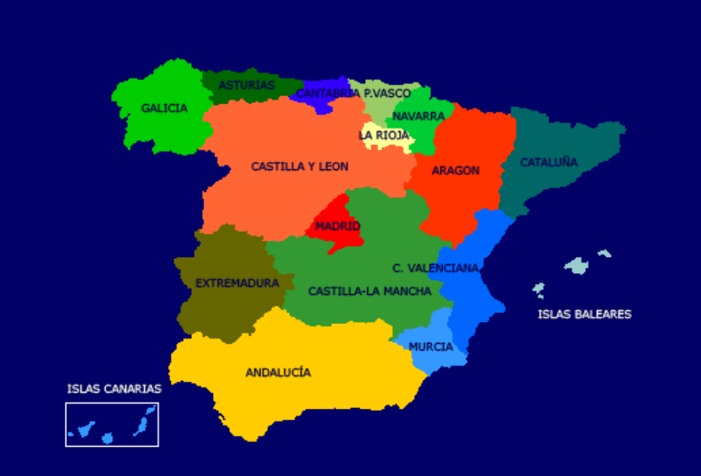
POKRAJINE

Slide 3
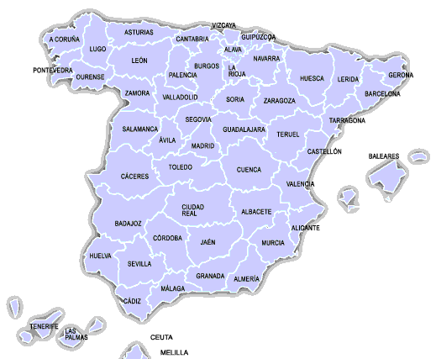
PROVINCIJE

Slide 4
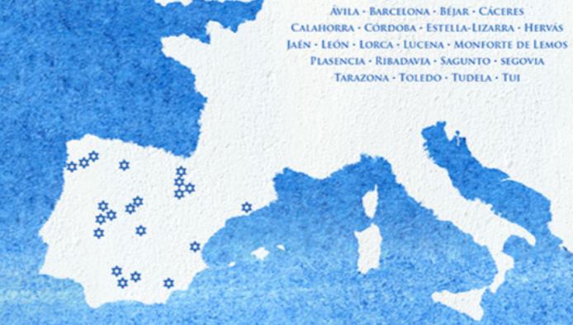

Slide 5
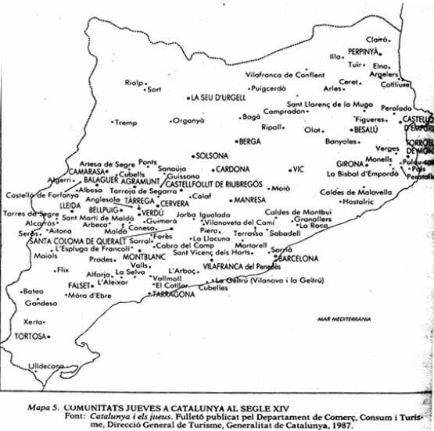

Slide 6
13,000-45,000 razne procene
GRADOVI – najvise ih je u Madridu i Barceloni, ali
Pricacemo o :
Toledo
Jaen
Besalu
Segovia
Valencia

Slide 7
Iz BCN su Jevreji proterani 1391
Jos od 850g. prvi pisani tragovi
1079. bilo 70 porodica
Proterivani iz Francuske dosli u Bcn
Bilo i do 4000
1257 bile dve jevrejske cetvrti (call)
Groblje na montzuiku – 1391 kamenje za zidanje
1401 zabranjene jevrejske cetvrti
1487 nema Jevreja u Barceloni

Slide 8
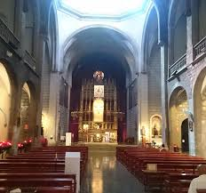
Balkoni
S. call Menor
Crkva svetog Haima

Slide 9
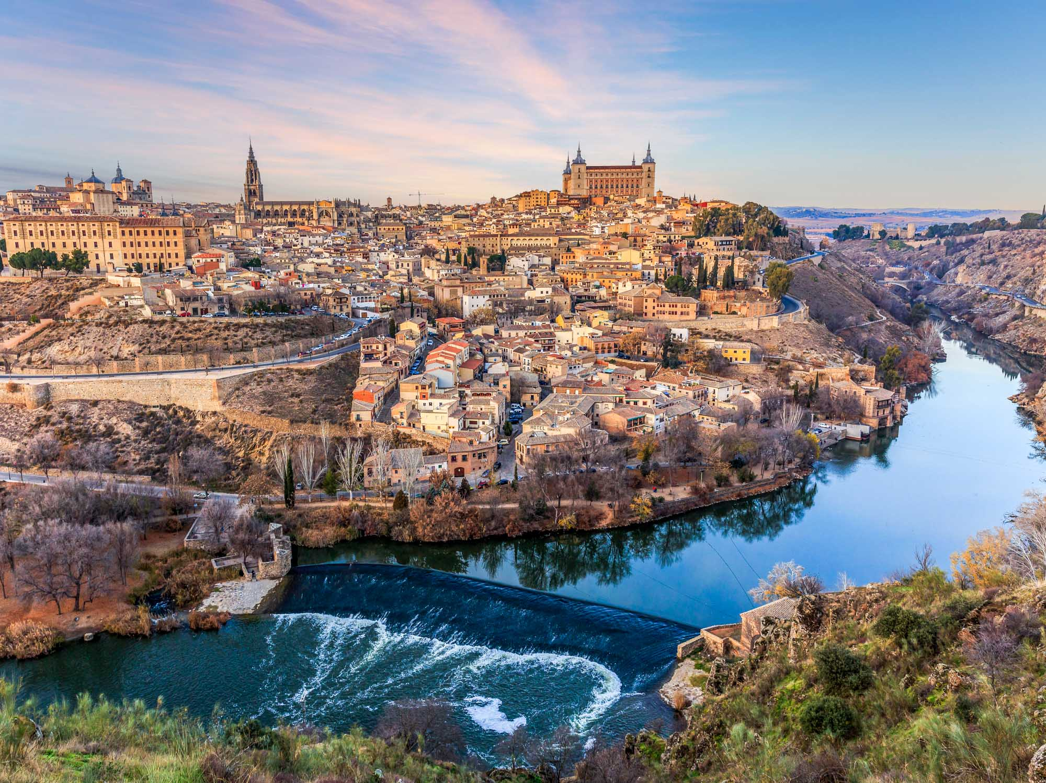
Toledo

Slide 10
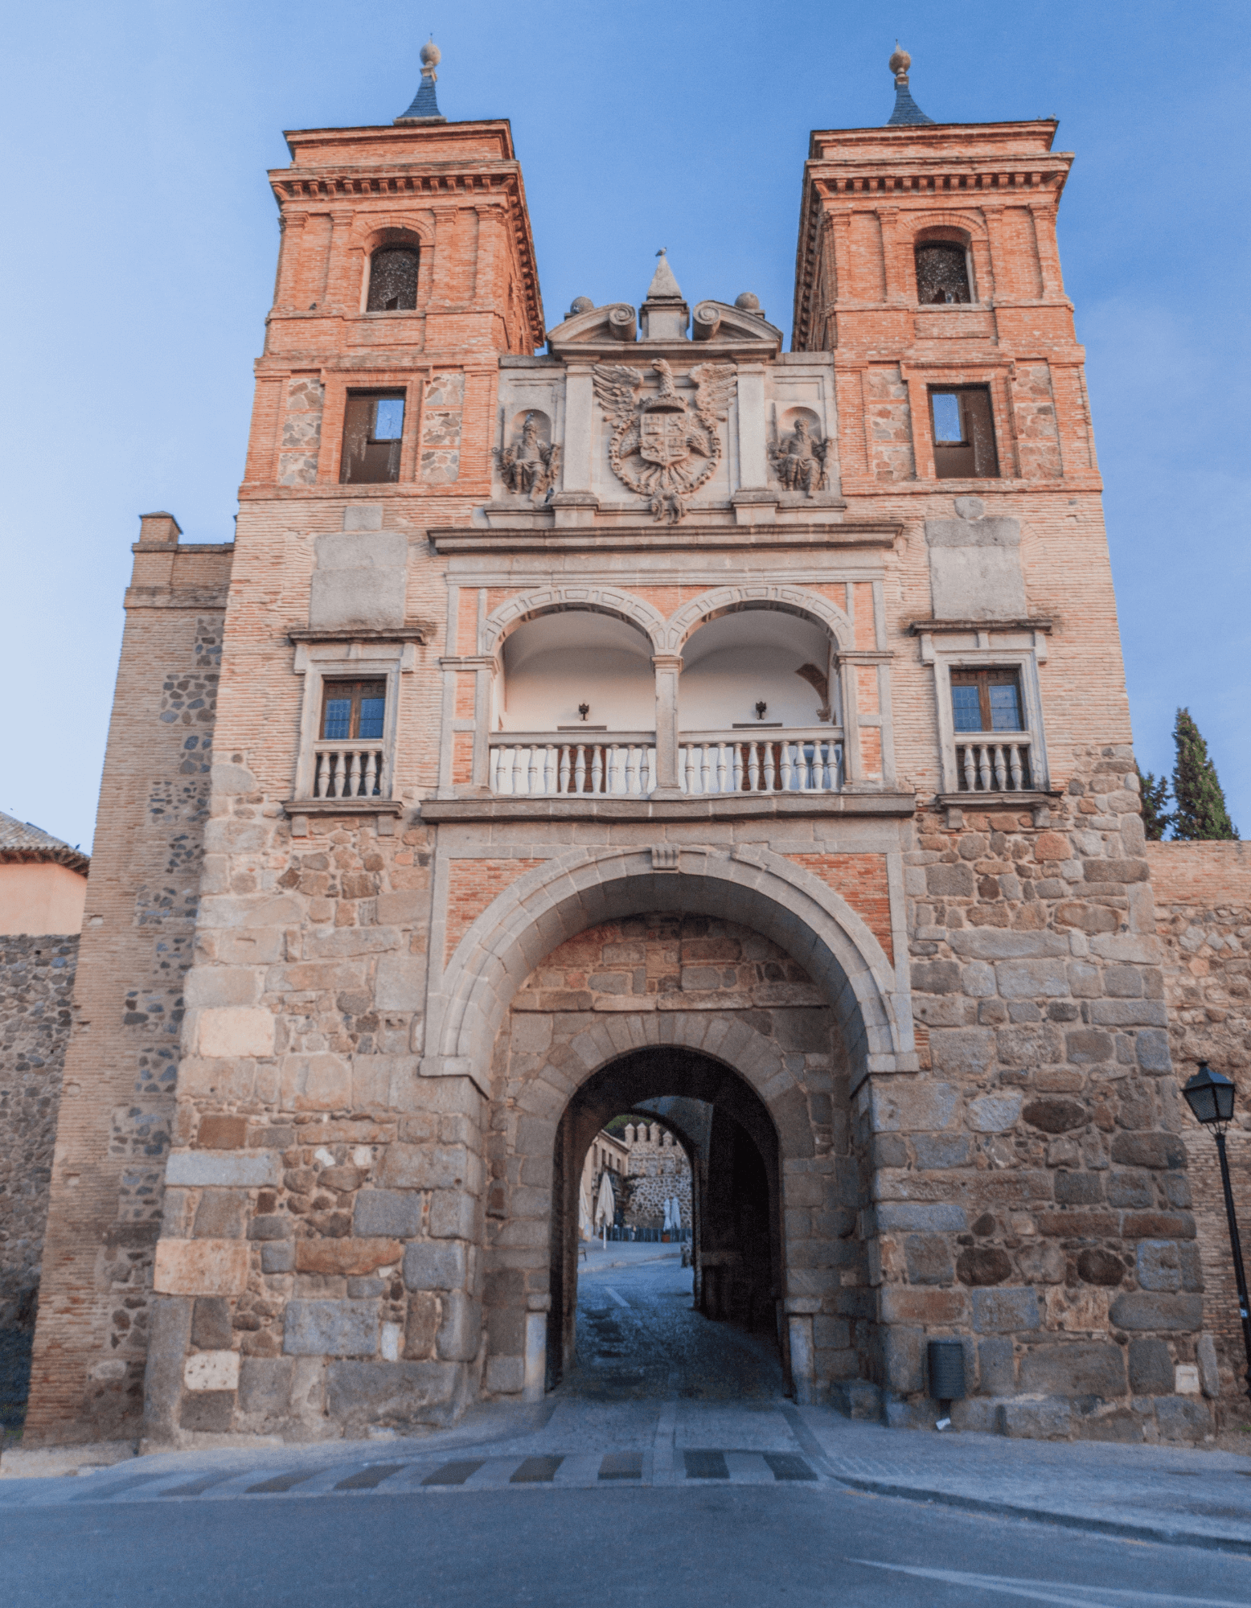
Puerta del Cambron ili Bab al Yahud jevrejska kapija
X- XI vek
U XVI veku nazidani
katolicki motivi

Slide 11
makabijada

Slide 12
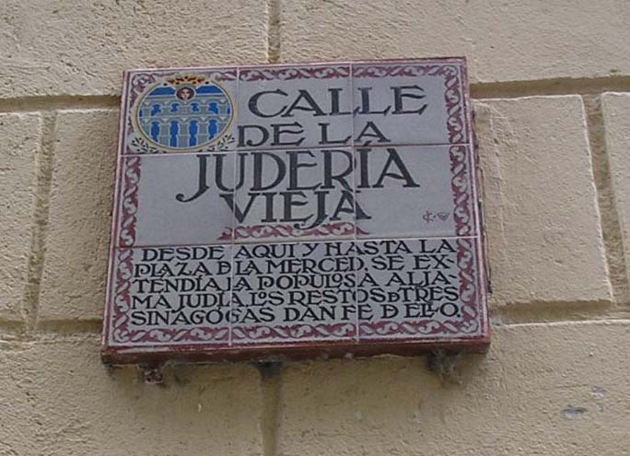
SEGOVIA

Slide 13
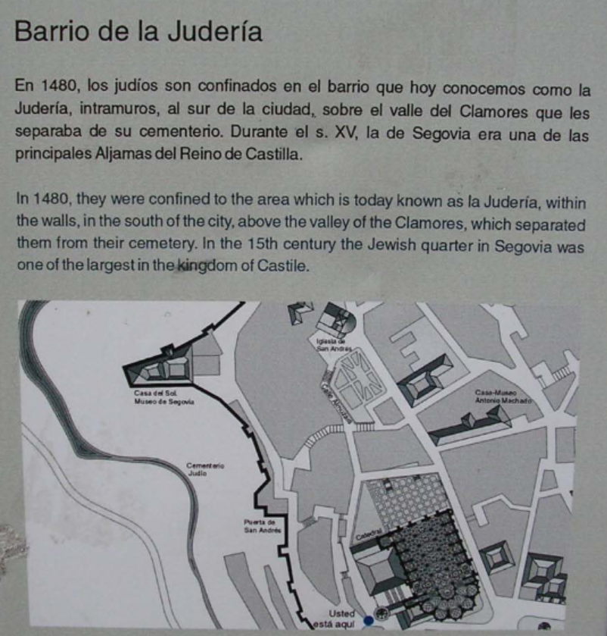

Slide 14
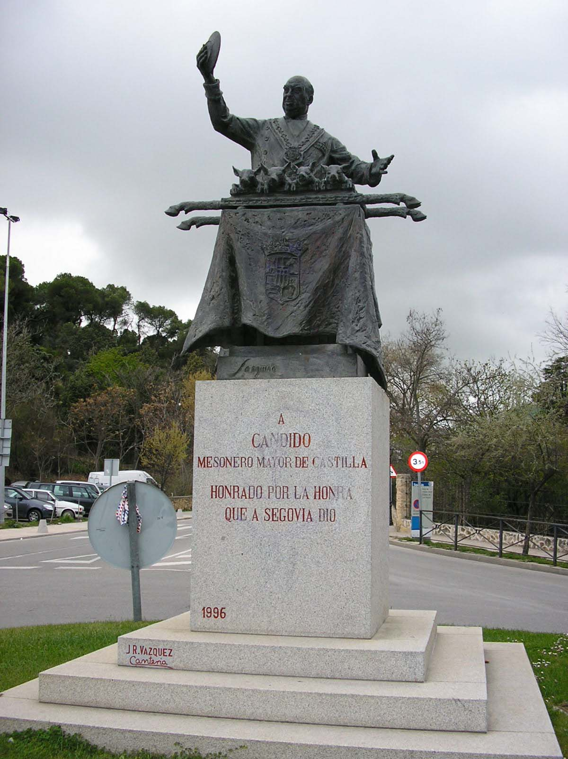

Slide 15
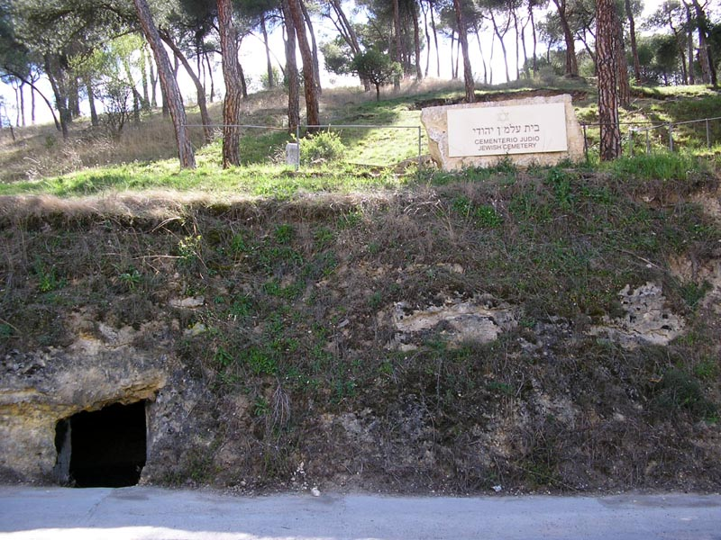
JEVREJSKO GROBLJE

Slide 16
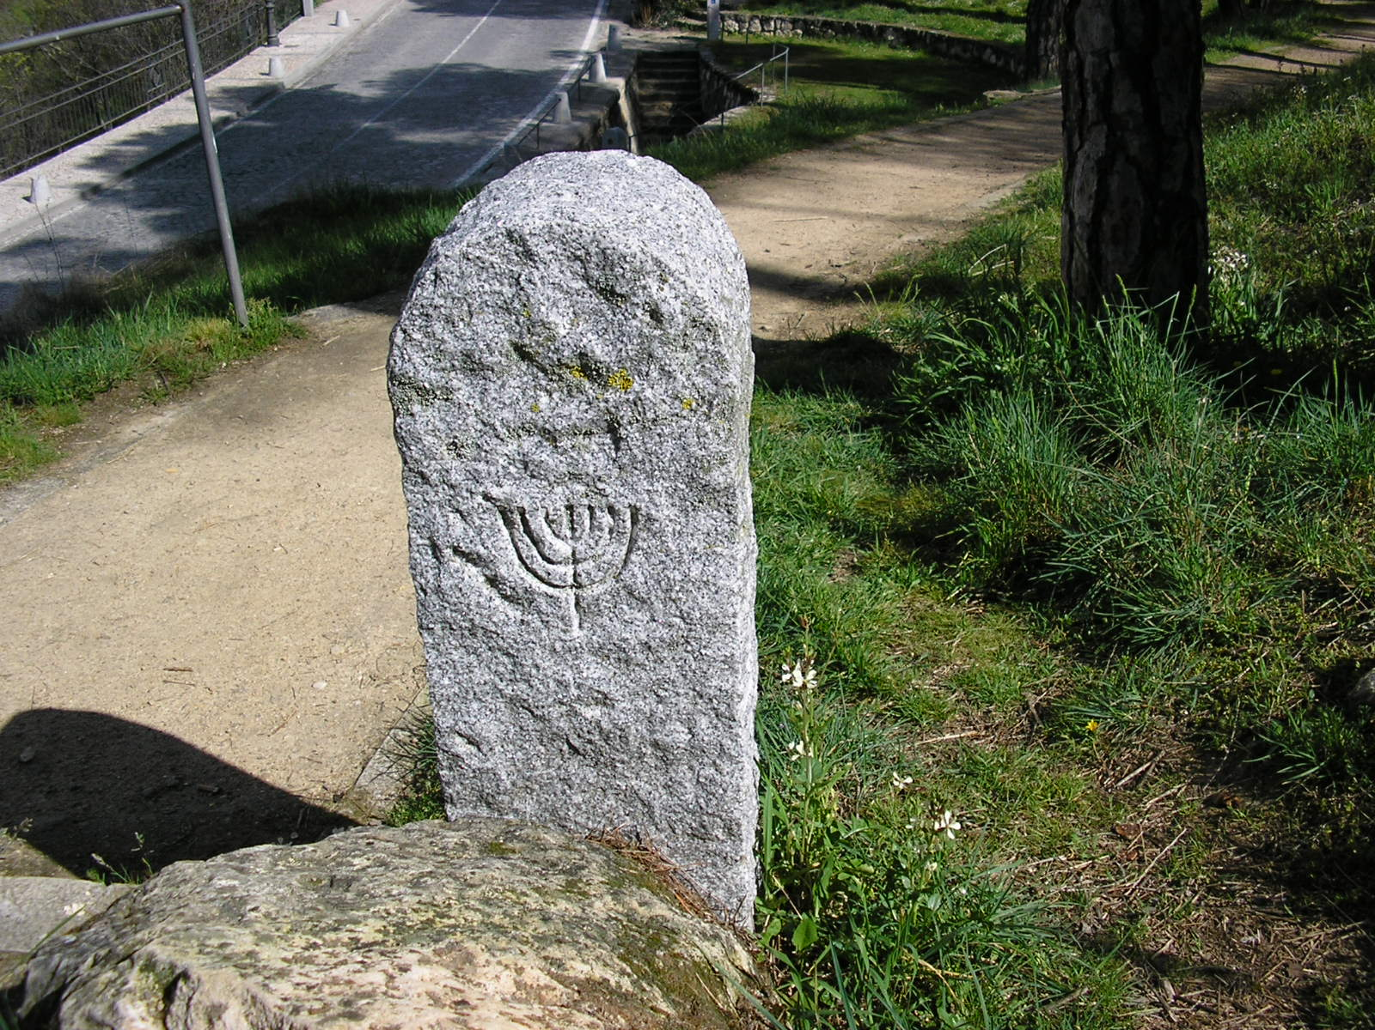

Slide 17
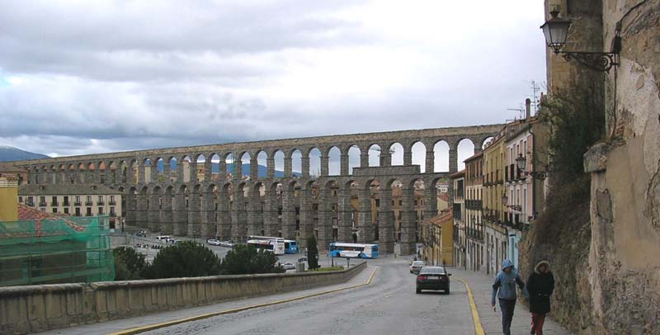

Slide 18
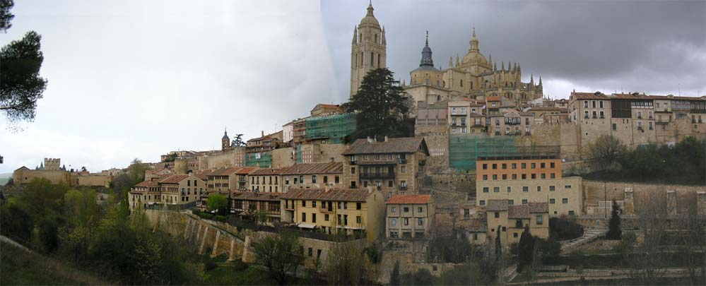

Slide 19
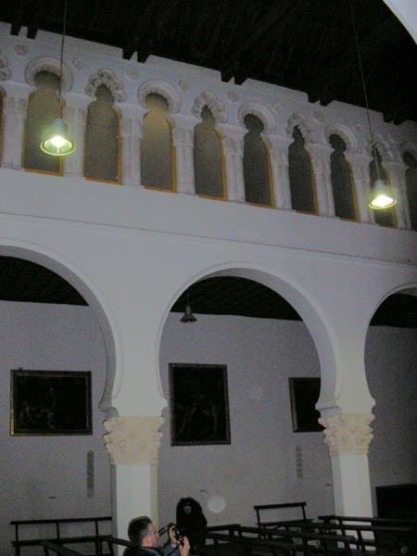

Slide 20
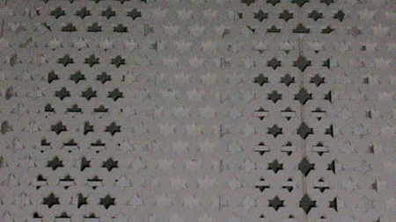

Slide 21
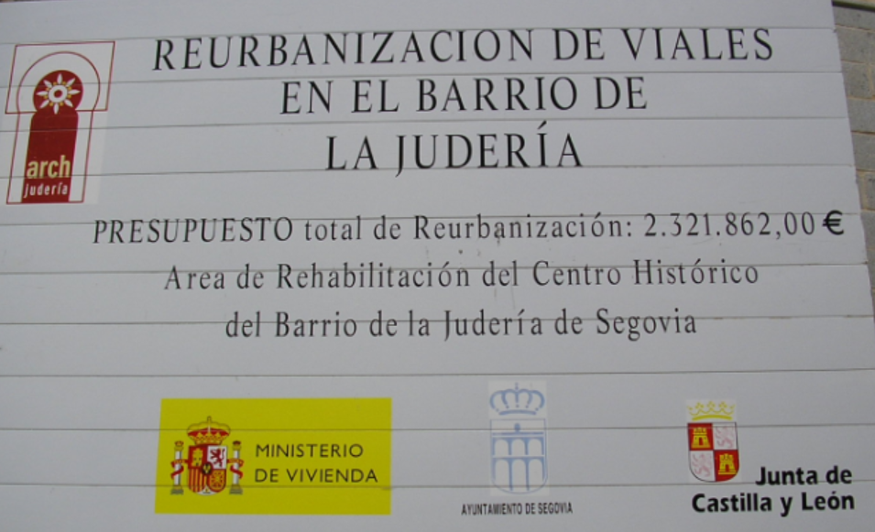

Slide 22
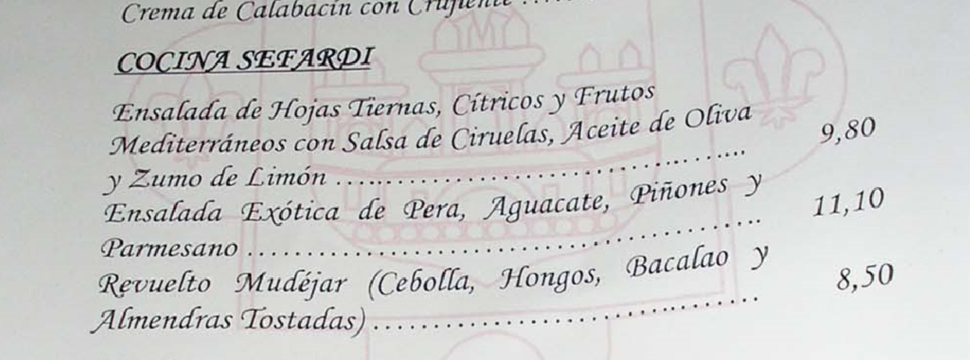

Slide 23
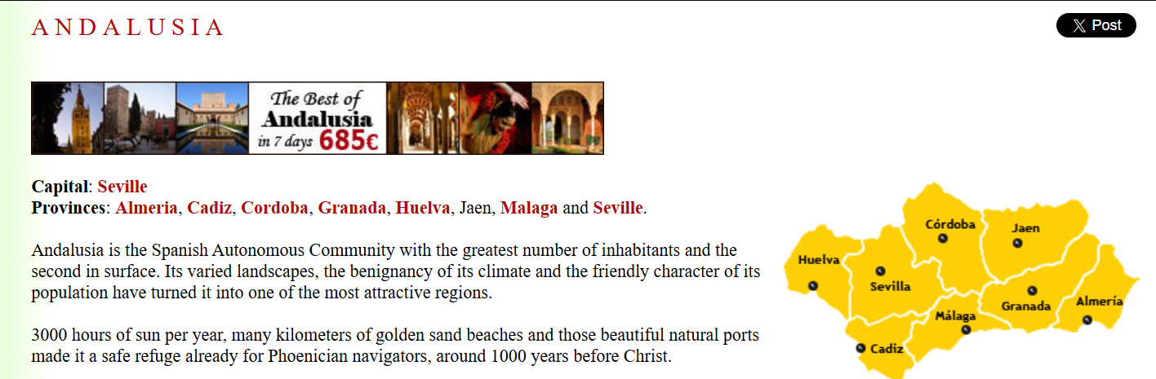
JAEN

Slide 24
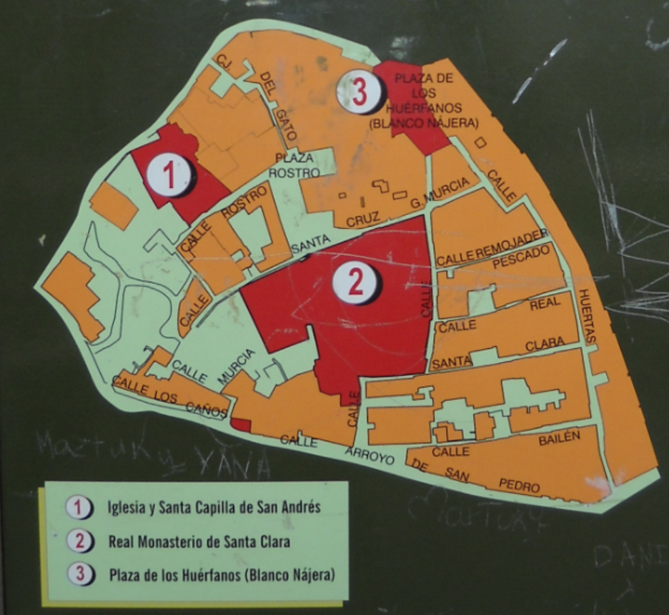
XIII vek juderia

Slide 25
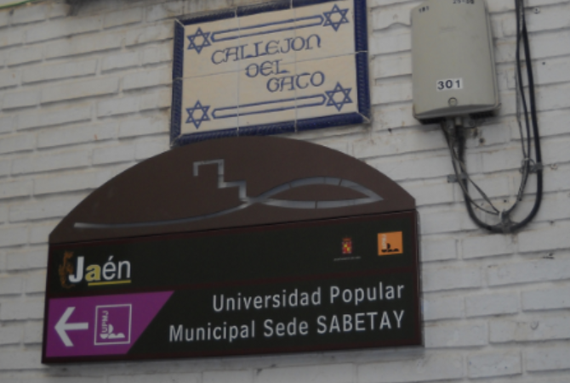

Slide 26
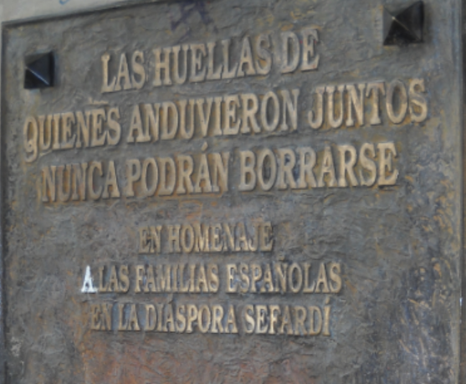

Slide 27
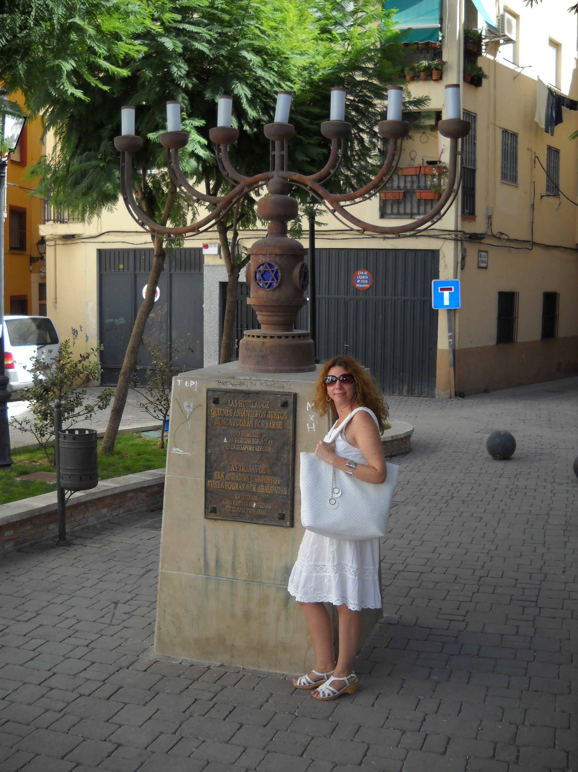

Slide 28
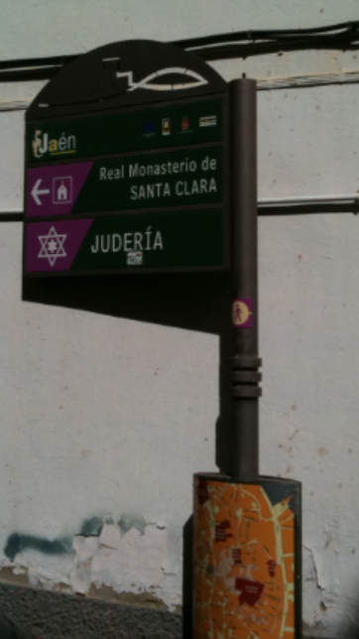

Slide 29
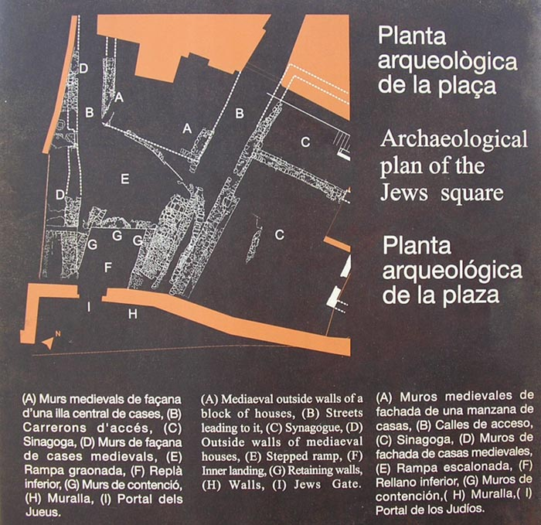
BESALU

Slide 30
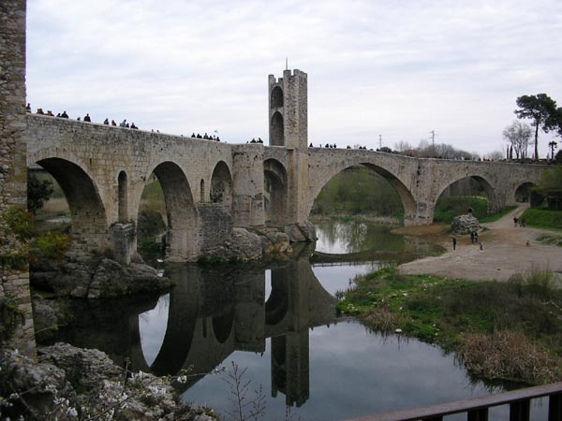

Slide 31
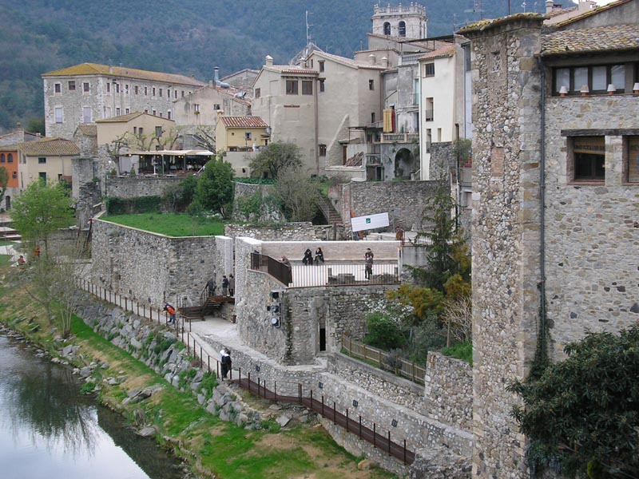

Slide 32
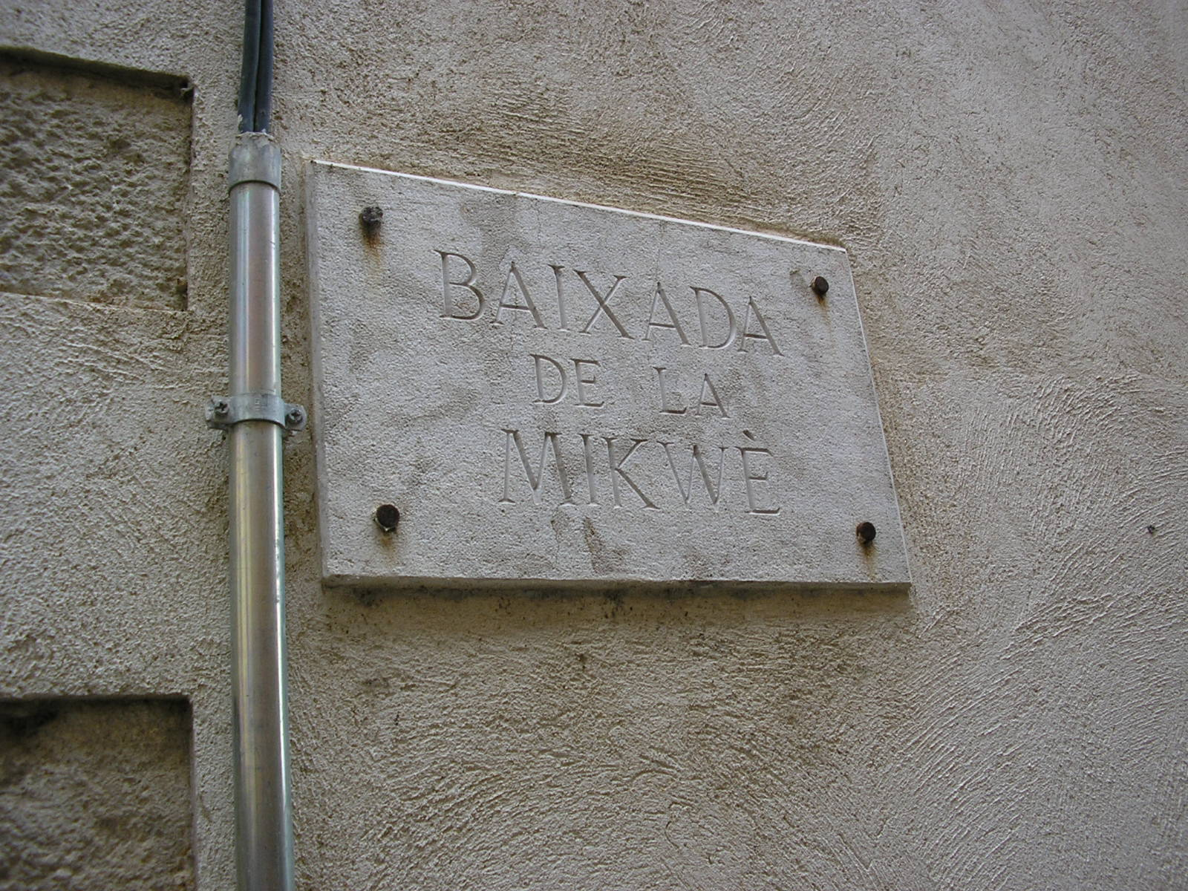

Slide 33
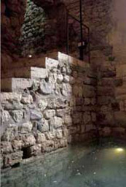
MIKVE

Slide 34
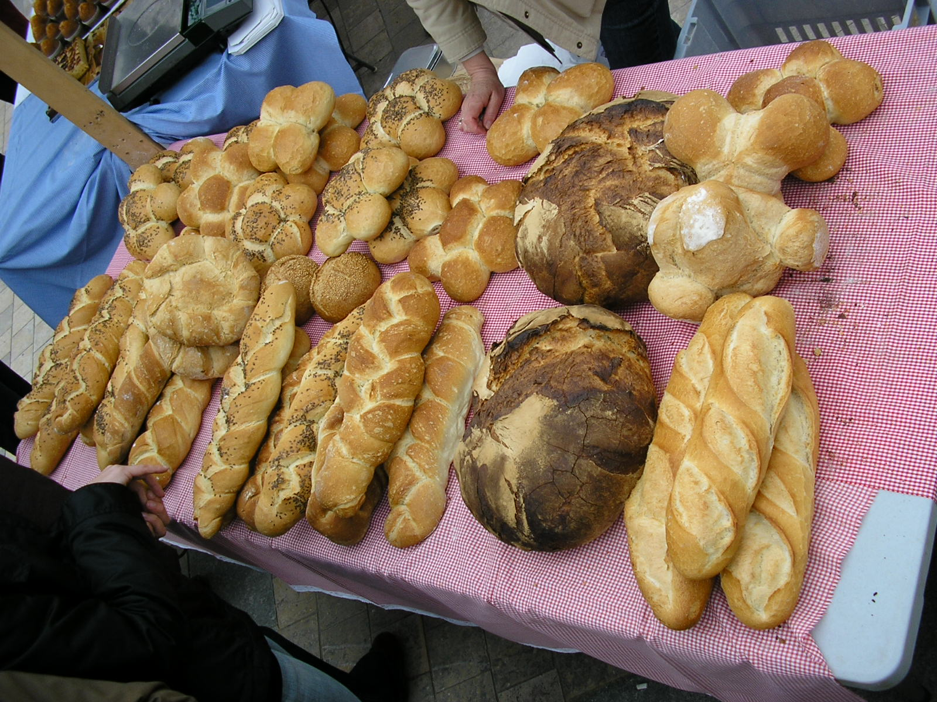

Slide 35
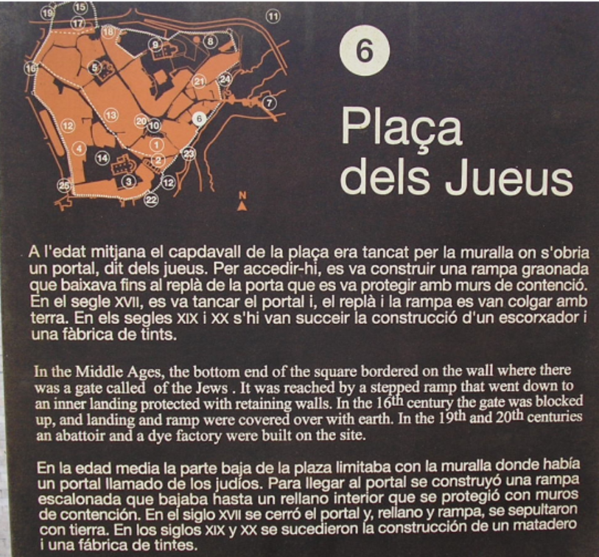

Slide 36
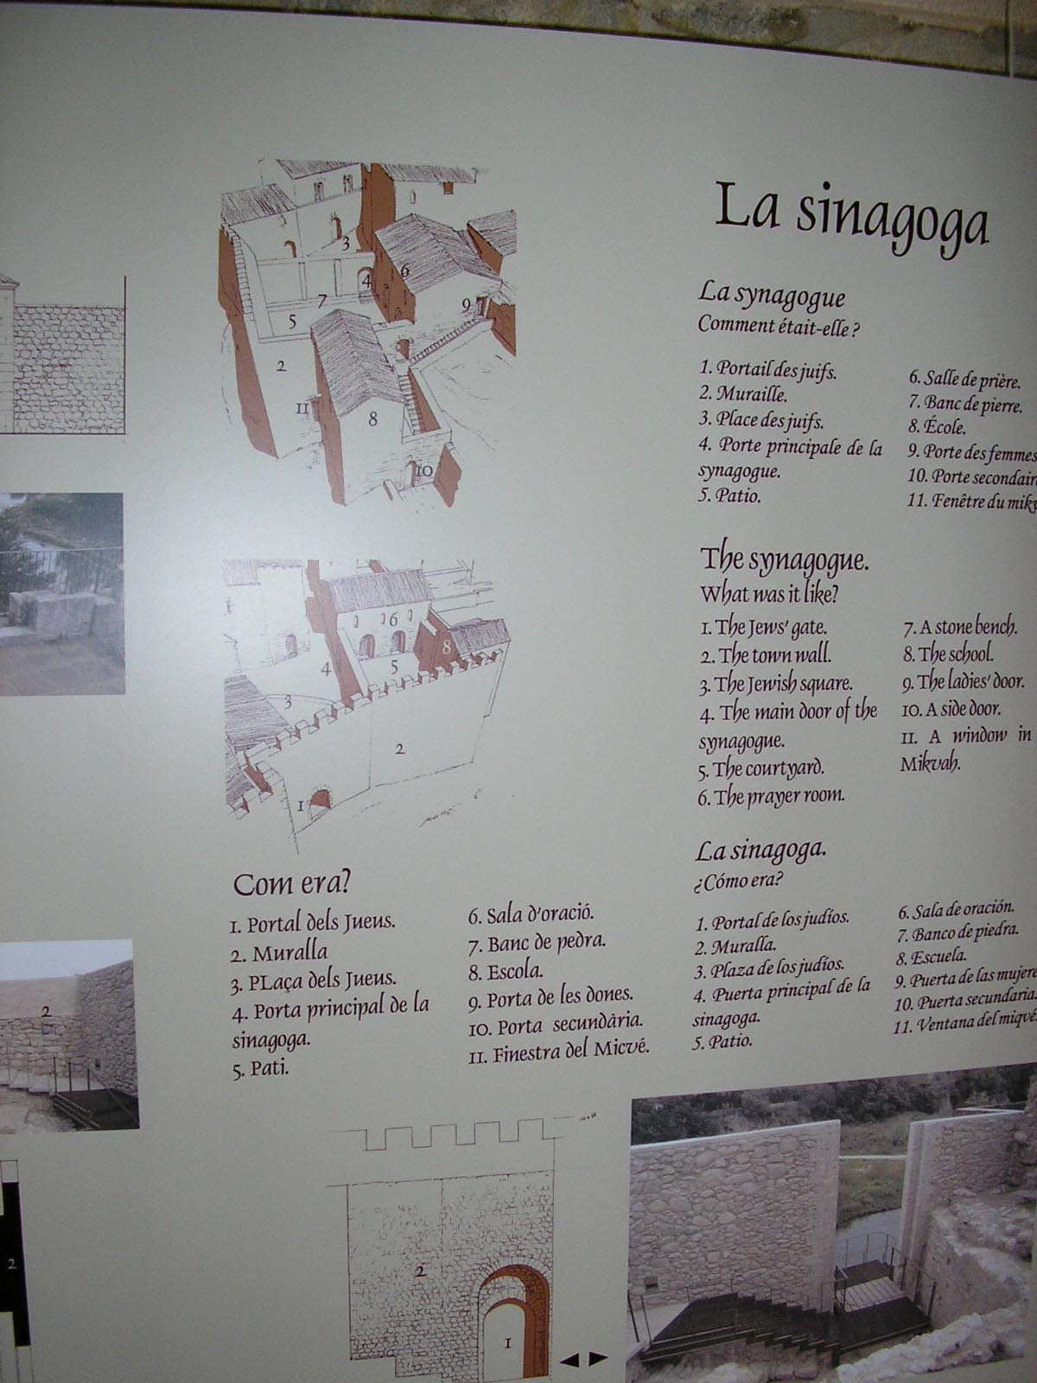

Slide 37
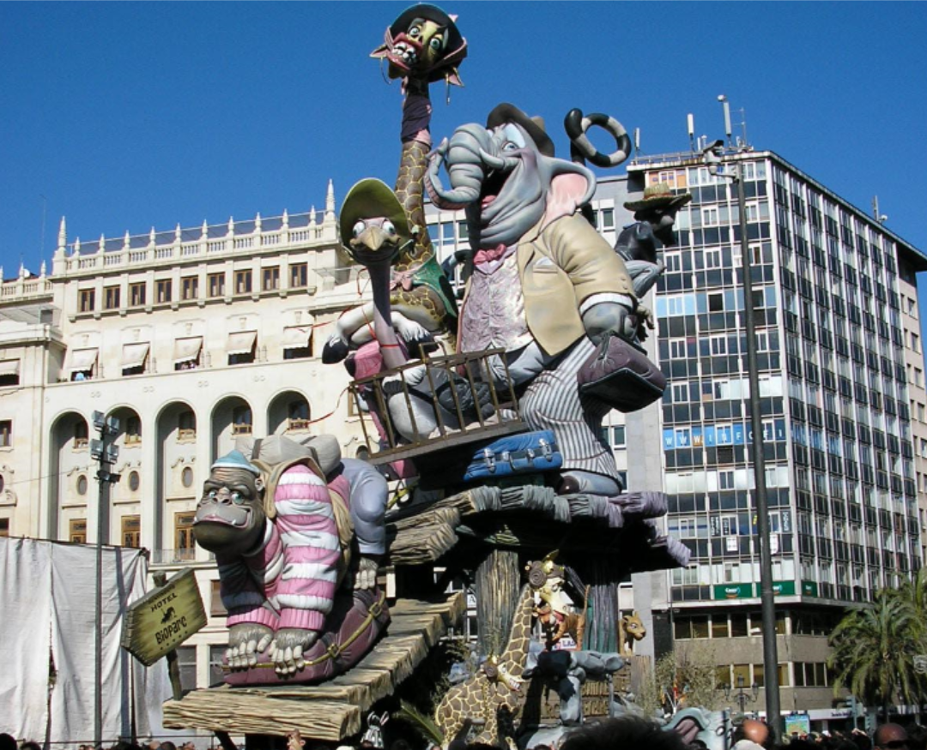
VALENCIA
- FALLAS

Slide 38
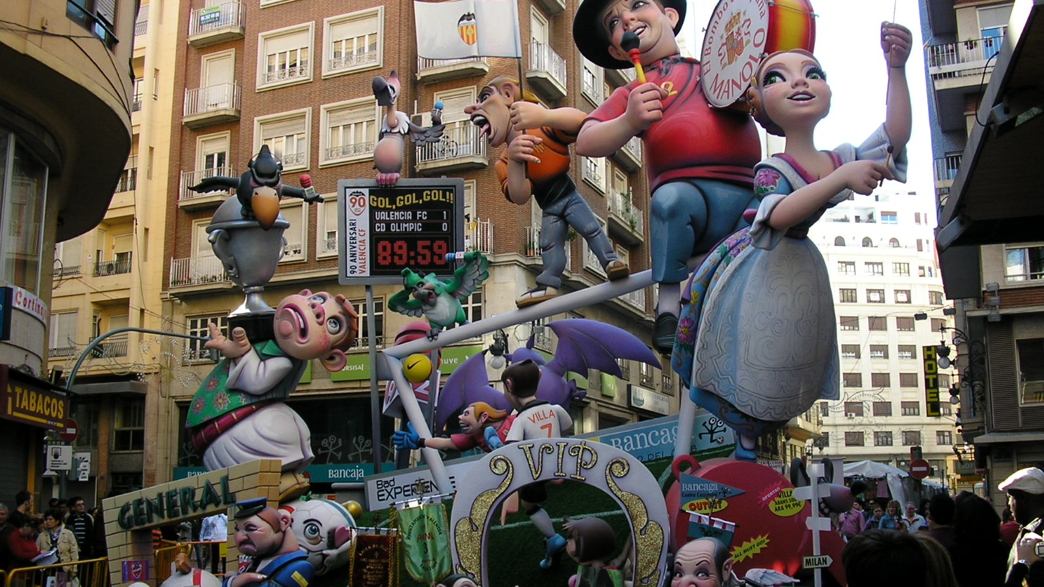

Slide 39
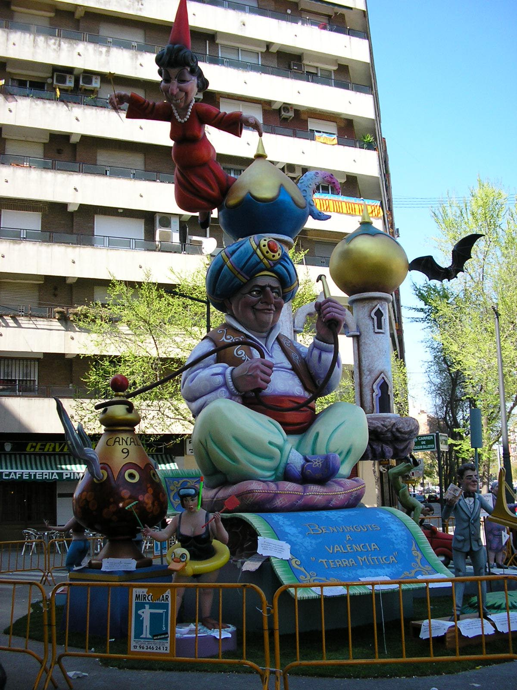

Slide 40
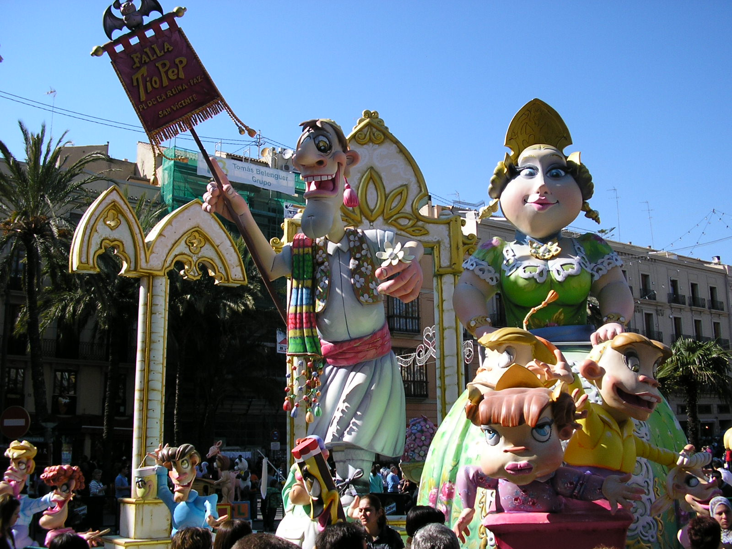

Slide 41
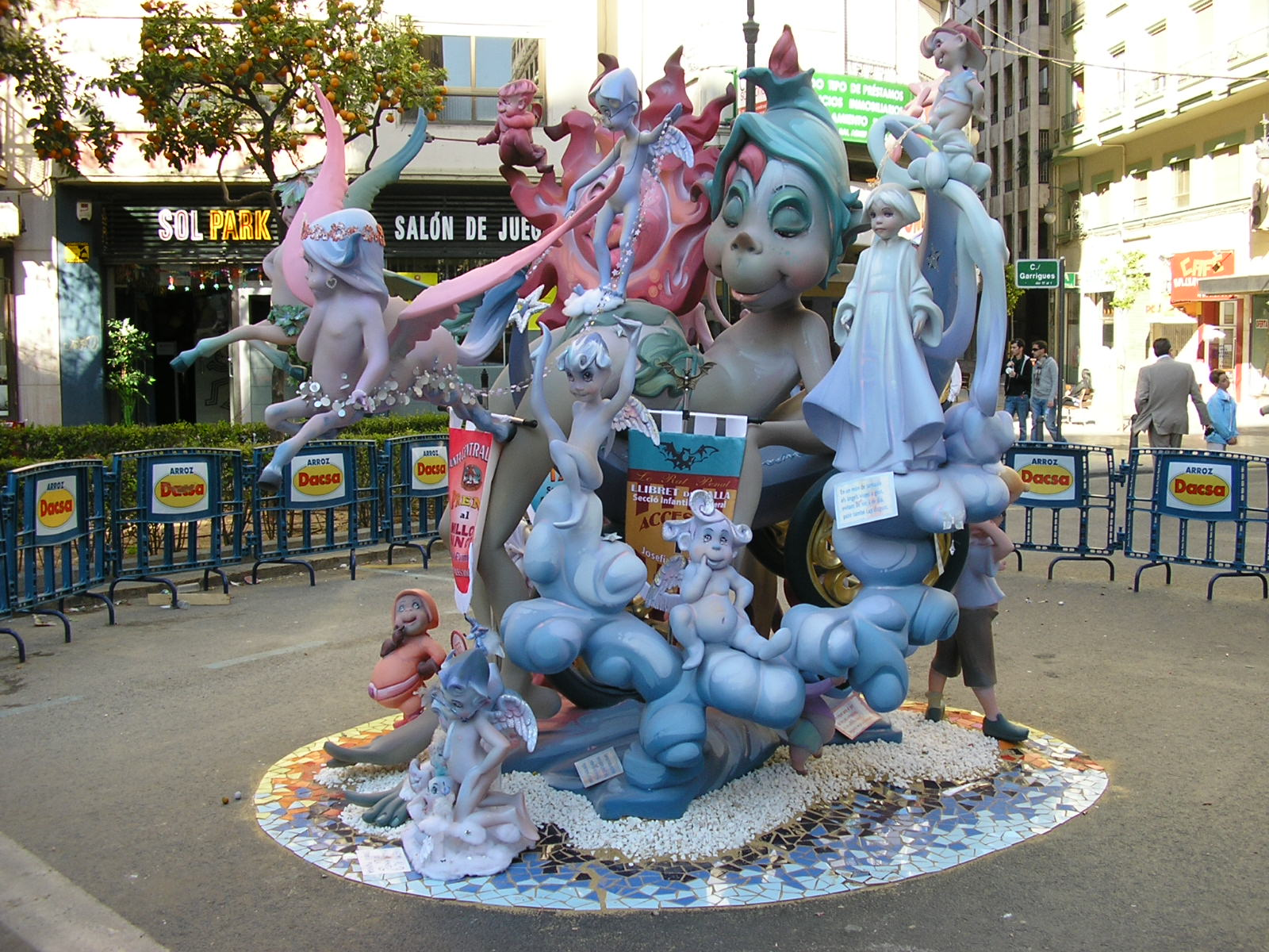

Slide 42
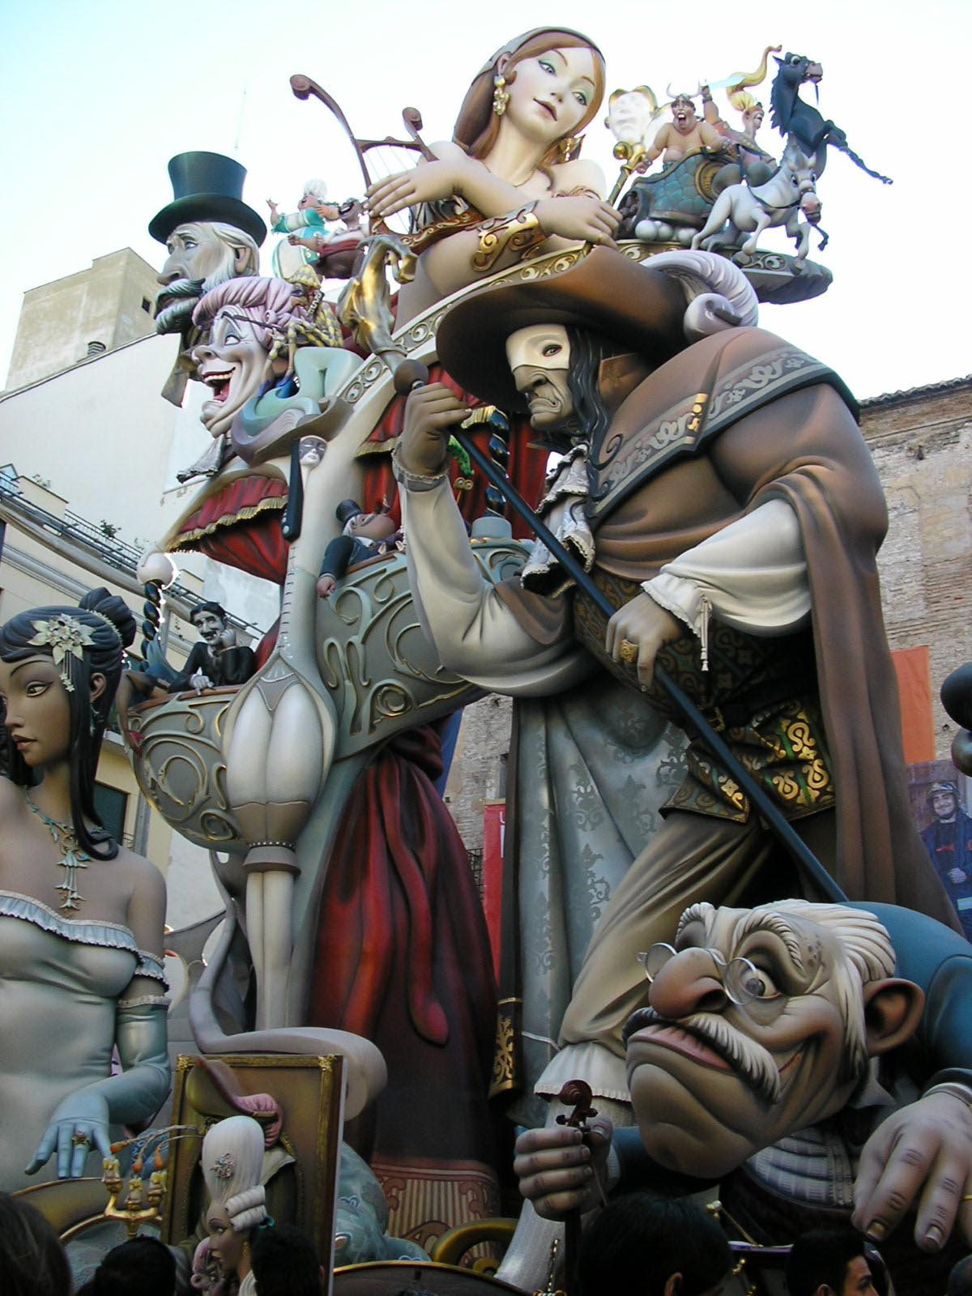

Slide 43
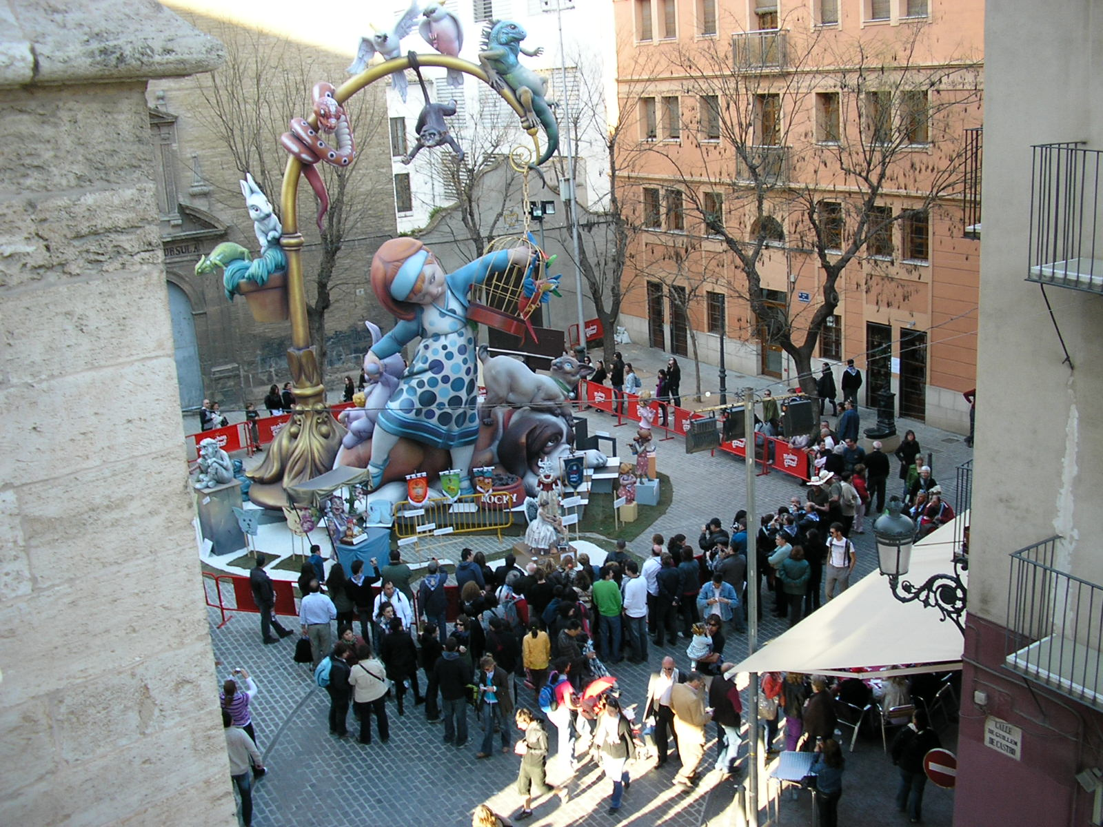

Slide 44
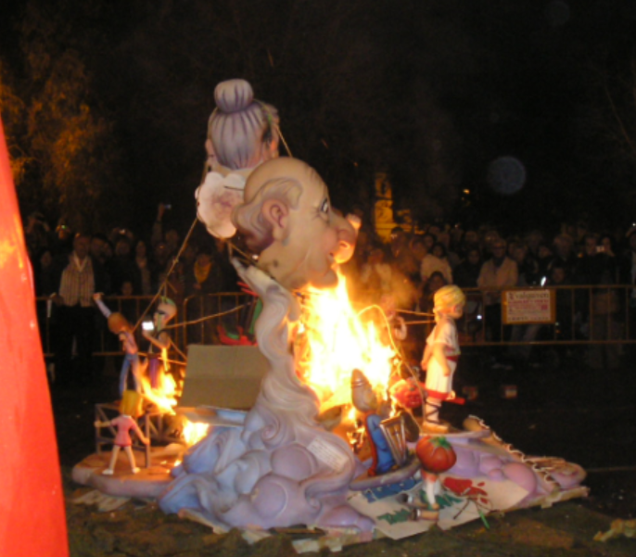

Slide 45
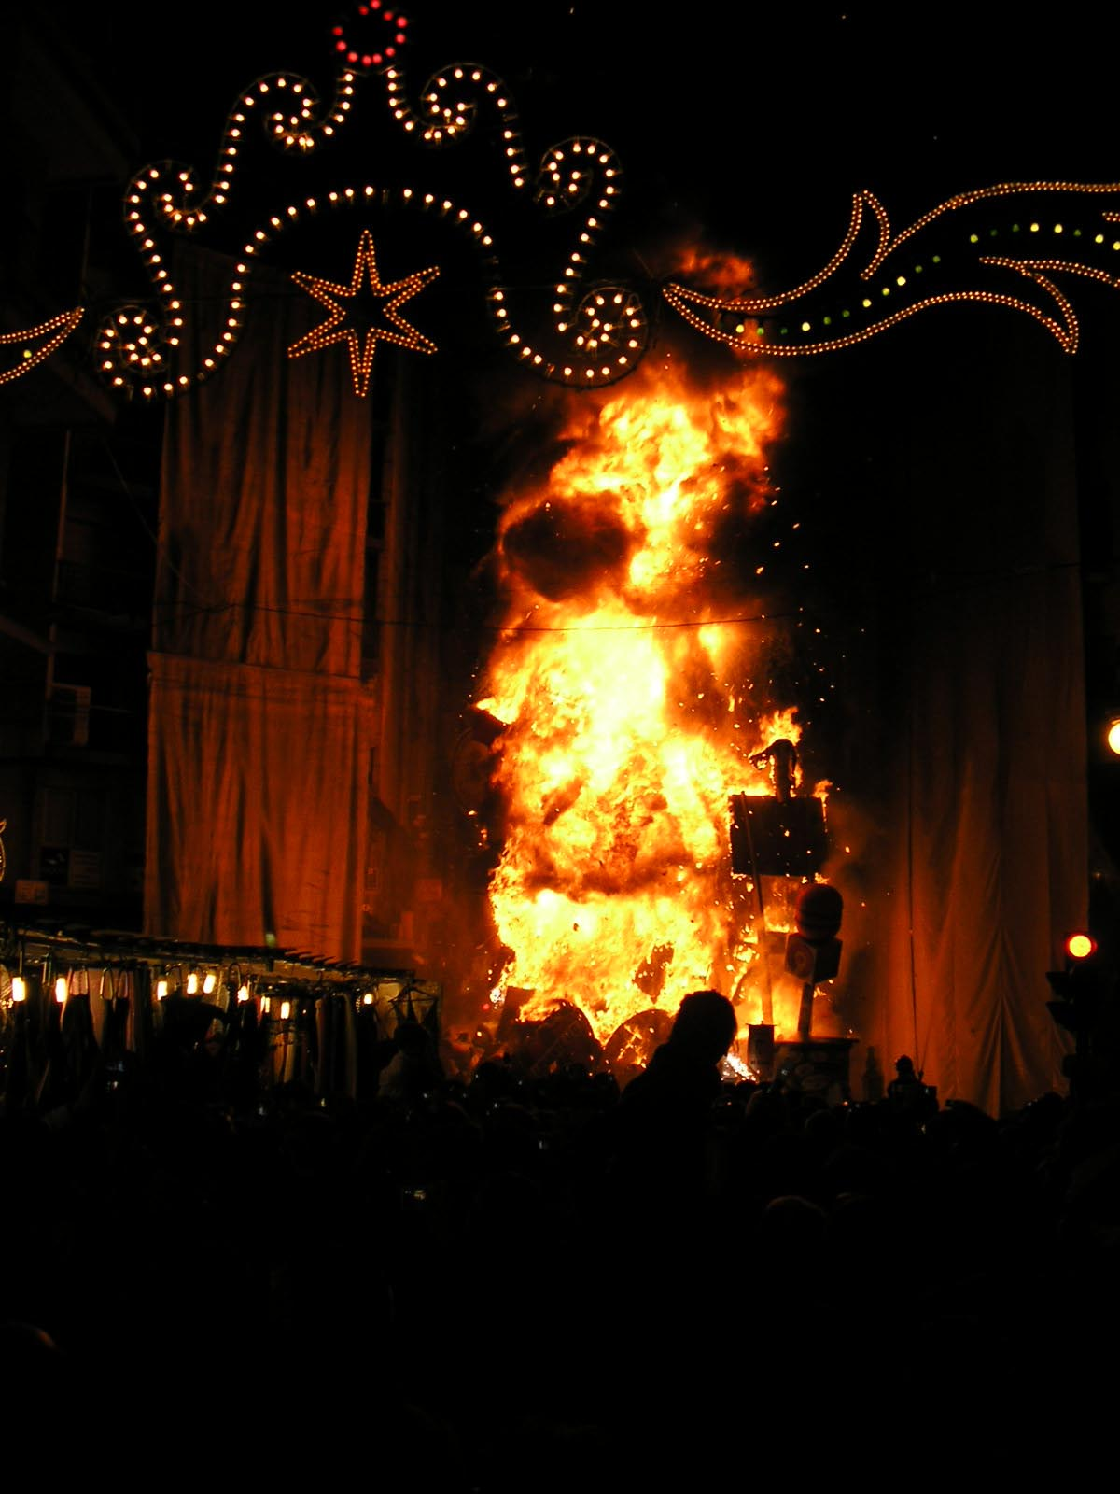

Slide 46
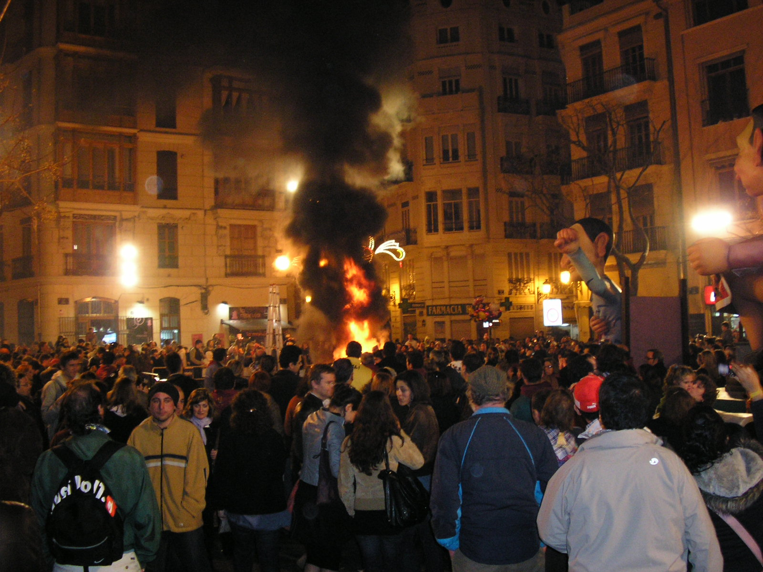

Slide 47
Kraj
Nema vise

